Slide 1

Técnicos Superiores en Defensa Civil
Formados en el
Instituto de Formación Técnica Superior Nº 26
Resolución Ministerial 182/03 G.C.B.A.
Estados Unidos 3141 Capital

Slide 2
Cálculo de
Carga de Fuego
Qf
Estipulado en el Decreto Reglamentario Nº 351/79 de la Ley Nacional Nº 19.587/72 de Seguridad e Higiene

Slide 3
¿Qué es el Cálculo de Carga de Fuego?
Es el peso en madera por unidad de superficie (Kg/m2) capaz de desarrollar una cantidad de calor equivalente a la de los materiales contenidos en el sector de incendio.
Como patrón de referencia se considerará la madera con un poder calorífico inferior de 18,41 MJ/kg.
( 4.400 Kcal. )

Slide 4
¿Para que sirve el Cálculo de Carga de Fuego?
Para determinar la ubicación del sector de incendio con respecto a su entorno.
Para identificar el nivel de riesgo del sector de incendio de acuerdo a su actividad.
Para determinar el poder calorífico del sector de incendio.
Para calcular el poder de extinción para ese sector de incendio.
Para evaluar las características constructivas de ese sector de incendio.

Slide 5
¿Cómo se realiza el Cálculo de Carga de Fuego?
Material | Total de Kg | KCal
Acetileno | 200 Lts
Alcohol etílico | 100 Lts
Algodón | 300 kg
Primer paso
Se realiza una listado de todos los materiales, sustancias, etc. que se encuentran en el sector de incendio.
Ejemplo ( papel, madera, telas, plástico, sustancias liquidas inflamables si las hubiera, revestimientos y todo elemento o material dentro del sector)
En ese listado se coloca la cantidad de Kilos aproximada de cada material almacenados o depositados en él.

Slide 6
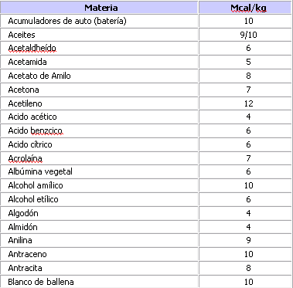
Segundo paso
Se colocará en cada material de la lista el poder calorífico según la tabla que lo determina.
Se pasa el valor de la tabla
a Kcal
Listado
Material | Total de Kg | KCal
Acetileno | 200 Lts | 12000
Alcohol etílico | 100 Lts | 6000
Algodón | 300 kg | 9000

Slide 7
Tercer paso
Se multiplica la cantidad de Kilogramos del material por las kcal
Material | Total de Kg | KCal
Acetileno | 200 Lts | 12.000
Alcohol etílico | 100 Lts | 6.000
Algodón | 300 kg | 9.000
Resultado
2.400.000
600.000
2.700.000
Total de Kcal | 5.700.000

Slide 8
Cuarto paso
Se divide la cantidad total de Kcal por el patrón madera
Total de Kcal | 5.700.000
5.700.000 kcal
=
1295 kg de madera
4.400 Kcal Madera

Slide 9
Quinto paso paso
Se divide la cantidad total de Kg de madera por la cantidad total de m2 del sector de incendio.
1295 kg de madera
=
32.37 Kg/m2
40 m2 superficie
Valor final de carga de fuego (Qf)

Slide 10
¿Una vez terminado el cálculo de carga de fuego cual es el siguiente paso?
Se toma la Tabla 2.1. del Decreto 351/79 en Capitulo 18 “Protección contra incendios” y se determina según el tipo de actividad el tipo de RIESGO del sector de incendio.
TABLA 2.1.
Para nuestro ejemplo
Actividad Predominante | Clasificación de los Materiales Según su Combustión
. | Riesgo 1 Explosivo | Riesgo 2 Inflamable | Riesgo 3 Muy inflamable | Riesgo 4 Combustible | Riesgo 5 Poco combustible | Riesgo 6 Incombustible | Riesgo 7 Refractario
Residencial Administrativo | NP | NP | R3 | R4 | — | — | —
Comercial 1 Industrial Depósito | R1 | R2 | R3 | R4 | R5 | R6 | R7
Espectáculos Cultura | NP | NP | R3 | R4 | — | — | —

Slide 11
En nuestro ejemplo es un deposito de 40 m2
En el mismos tenemos almacenadas 3 sustancias
Acetileno, Alcohol etílico, Algodón
Por lo cual tomaremos como sustancia más peligrosa aquella que sea inflamable de 1º categoría ( Alcohol Etílico ) en este caso.
Según la tabla 2.1. el depósito del ejemplo se puede categorizar como
R 2 inflamable

Slide 12
Determinado el índice de peligrosidad del sector el paso siguiente es:
Remitirse al Decreto 351/79 capitulo 18 “ Protección contra Incendios” y en las Tablas 2.2.1 y 2 observar la Resistencia al Fuego necesaria en el sector.
Tabla 2.2.1 ventilación natural
Carga de Fuego | Riesgo
 | 1 | 2 | 3 | 4 | 5
Hasta 15 kg/m2 | — | F 60 | F 30 | F 30 | —
Desde 16 hasta 30 kg/m2 | — | F 90 | F 60 | F 30 | F 30
Desde 31 hasta 60 kg/m2 | — | F 120 | F 90 | F 60 | F 30
Desde 61 hasta 100 kg/m2 | — | F 180 | F 120 | F 90 | F 60
Más de 100 kg/m2 | — | F 180 | F 180 | F 120 | F 90
Tabla 2.2.2 ventilación mecánica
Carga de Fuego | Riesgo
 | 1 | 2 | 3 | 4 | 5
Hasta 15 kg/m2 | — | NP | F 60 | F 60 | F 30
Desde 16 hasta 30 kg/m2 | — | NP | F 90 | F 60 | F 60
Desde 31 hasta 60 kg/m2 | — | NP | F 120 | F 90 | F 60
Desde 61 hasta 100 kg/m2 | — | NP | F 180 | F 120 | F 90
Más de 100 kg/m2 | — | NP | NP | F 180 | F 120
Con ventilación mecánica no esta permitido el almacenamiento de esas sustancias en este depósito

Slide 13
El potencial extintor se fijará de la siguiente forma
Se toman las Tablas 1 y 2 del Decreto 351/79 en Capitulo 18 “Protección contra incendios” y se determina el potencial extintor.
Tabla 1
. El potencial extintor mínimo de los matafuegos para fuegos clase A, responderá a lo establecido en la Tabla 1.
CARGA DE FUEGO | RIESGO
 | Riesgo 1 Explos. | Riesgo 2 Inflam. | Riesgo 3 Muy Comb. | Riesgo 4 Comb. | Riesgo 5 Poco comb.
hasta 15Kg/m2 | — | — | 1 A | 1 A | 1 A
16 a 30 Kg/m2 | — | — | 2 A | 1 A | 1 A
31 a 60 Kg/m2 | — | — | 3 A | 2 A | 1 A
61 a 100 Kg/m2 | — | — | 6 A | 4 A | 3 A
> 100 Kg/m2 | A determinar en cada caso.
Para nuestro ejemplo
Este número determina el poder de extinción.
Cada matafuego trae en su etiqueta el poder de extinción.
Tabla 2
CARGA DE FUEGO | RIESGO
 | Riesgo 1 Explos. | Riesgo 2 Inflam. | Riesgo 3 Muy Comb. | Riesgo 4 Comb. | Riesgo 5 Poco comb.
hasta 15Kg/m2 | — | 6 B | 4 B | — | —
16 a 30 Kg/m2 | — | 8 B | 6 B | — | —
31 a 60 Kg/m2 | — | 10 B | 8 B | — | —
61 a 100 Kg/m2 | — | 20 B | 10 B | — | —
> 100 Kg/m2 | A determinar en cada caso.
El potencial mínimo de los matafuegos para fuegos de clase B, responderá a lo establecido en la Tabla 2, exceptuando fuegos de líquidos inflamables que presenten una superficie mayor de 1 m2.

Slide 14
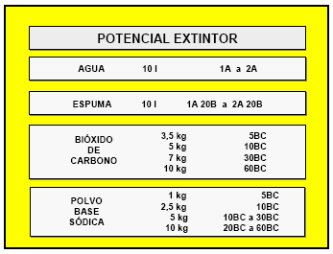

Slide 15
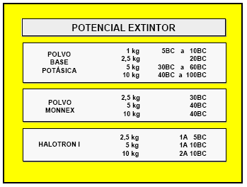

Slide 16
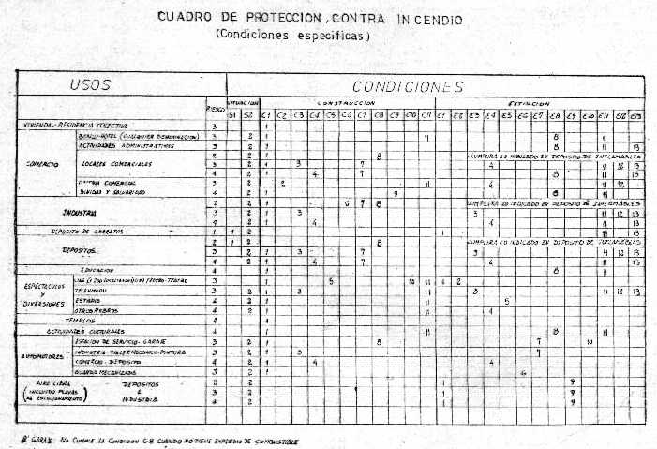
Buscaremos las condiciones en el Decreto 351/79 capitulo 18

Slide 17
El resultado que nos da Decreto 351/79 con respecto a las condiciones es el siguiente
Condición S1
El edificio se situará aislado de los predios colindantes y de las vías de tránsito y en general, de todo local de vivienda o de trabajo. La separación tendrá la medida que fije la Reglamentación vigente y será proporcional en cada caso a la peligrosidad.
Condición S2
Cualquiera sea la ubicación del edificio, estando éste en zona urbana o densamente poblada, el predio deberá cercarse preferentemente (salvo las aberturas exteriores de comunicación), con un muro de 3,00 m de altura mínima y 0,30 m de espesor de albañilería de ladrillos macizos o 0,08 m. de hormigón.
Condición C8
Solamente puede existir un piso alto destinado para oficina o trabajo, como dependencia del piso inferior, constituyendo una misma unidad de trabajo siempre que posea salida independiente. Se exceptúan estaciones de servicio donde se podrá construir pisos elevados destinados a garaje. En ningún caso se permitirá la construcción de subsuelos.
Condición E1
Se instalará un servicio de agua, cuya fuente de alimentación será determinada por la autoridad de bomberos de la jurisdicción correspondiente. En actividades predominantes o secundarias, cuando se demuestre la inconveniencia de este medio de extinción, la autoridad competente exigirá su sustitución por otro distinto de eficacia adecuada.
Estas condiciones las fija el Decreto 351/79 Capitulo 18

Slide 18
El cálculo de carga de fuego no es requerido dentro del marco de la Ley Nº 1346 / 04 del Gobierno de la Ciudad Autónoma de Buenos Aires.
En la Provincia de Buenos Aires algunas Aseguradoras de Riesgo de Trabajo lo piden como parte del Plan de Evacuación.

Slide 19
Presentación realizada por
Alberto H. Rebagliatti
Técnico Superior en Protección / Defensa Civil
Av, José Maria Moreno 1630
Ciudad Autónoma de Buenos Aires
Nextel 681*1773
T. Celular 1563916413 / 1568089866

